Slide 1

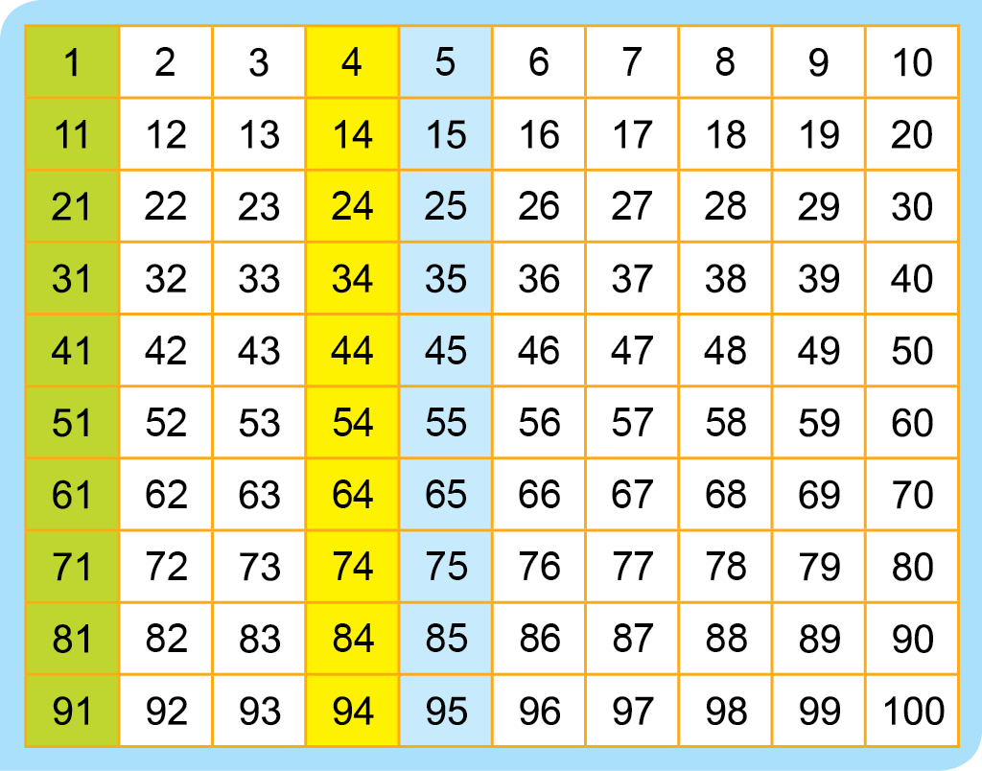

1. Ôn tập và bổ sung
ÔN TẬP CÁC SỐ ĐẾN 100

Slide 2


Khôûi ñoäng

Slide 3


KHỞI ĐỘNG: MÊ CUNG BÍ ẤN
PLAY

Slide 4




Luật chơi
Đi tới bài học

Slide 5

Luật chơi:
Nhấn vào chướng ngại vật xuất hiện ở từng chặng đường và trả lời câu hỏi để đi tiếp.
Tiếp tục

Slide 6
Câu hỏi 1: Số 100 đọc là gì?
Một trăm
A
B
Mười
Một trăm chục
C
Tiếp tục

Slide 7
Cho ba số sau: 19; 55; 70. Số nào là số tròn chục
55
A
B
72
19
C
Tiếp tục

Slide 8
Câu hỏi 3: Số nào sau đây vừa bé hơn 30 vừa lớn hơn 25.
24
A
B
31
29
C
Tiếp tục

Slide 9
Câu hỏi 4: Mười lăm là số:
105
A
B
15
50
C
Tiếp tục

Slide 10



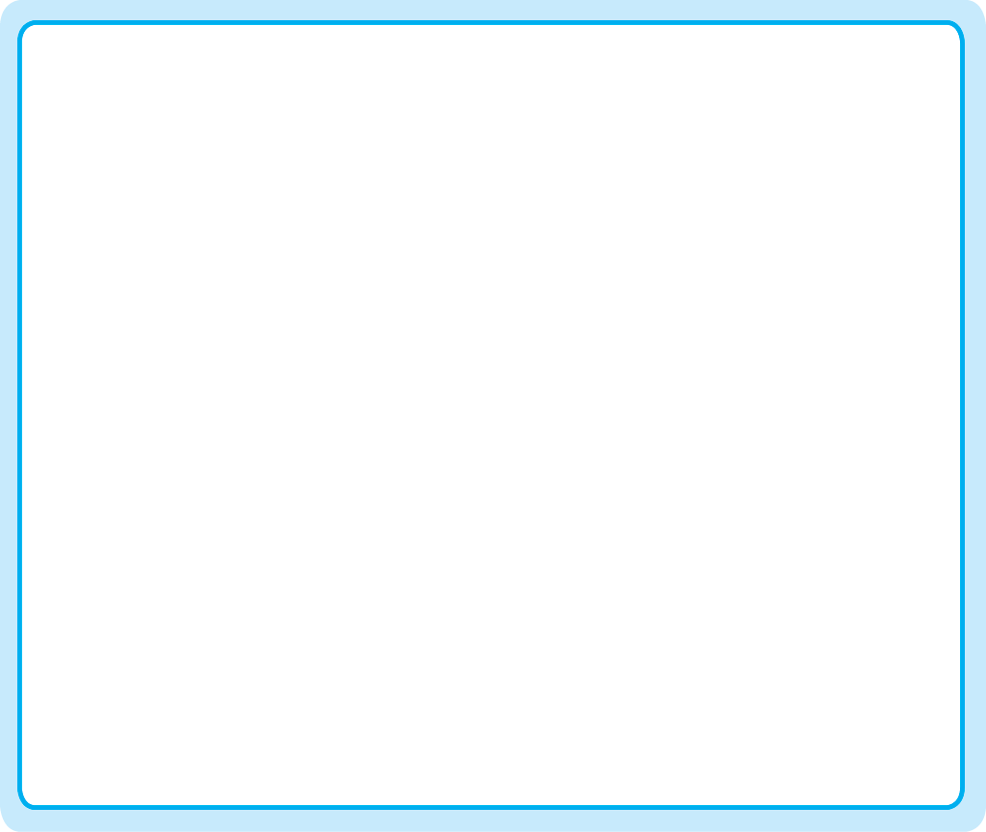
Toán 2 - CTST
Bảng các số từ 1 đến 100

Slide 11

Toán 2 - CTST
Bảng các số từ 1 đến 100
Đọc số
Đọc các số theo thứ tự từ
1 đến 100 và ngược lại.
Đọc các số tròn chục:
10, 20, …, 100.
Đọc các số cách 5 đơn vị:
5, 10, 15, …,100.
7
Notes:
HS quan sát bảng từ 1 đến 100, nhận biết: bảng gồm 10 hàng và 10 cột.

Slide 12


Toán 2 - CTST
Trả lời các câu hỏi.
Các số trong bảng được sắp xếp
theo thứ tự nào?
Các số trong cùng một hàng (không kể số cuối cùng) có gì giống nhau?
Các số trong cùng một cột có gì giống nhau?
Nhìn hai số bất kì trong cùng một hàng hay cùng một cột, em có thể
nói ngay số nào bé hơn và số nào lớn hơn không?
7
Notes:
Hỏi câu nào thì bấm vào bảng nhỏ trên góc phải để hiện thành bảng to. Bấm hình ngôi nhà để quay lại câu tiếp

Slide 13
Toán 2 - CTST

Slide 14


Toán 2 - CTST
So sánh các số.
● Số có hai chữ số lớn hơn số có
một chữ số.
So sánh hai số.
● So sánh số chục, số nào có
số chục lớn hơn là số lớn hơn.
37 < 60
79 > 74
52 > 25
60 > 37
74 < 79
25 < 52
● 37 và 60
● Số chục bằng nhau, so sánh
số đơn vị, số nào có số đơn vị
lớn hơn là số lớn hơn.
● 79 và 74
● 52 và 25
● Có thể dựa vào bảng số.
8

Slide 15
Toán 2 - CTST
So sánh các số.
Sắp xếp các số theo thứ tự từ bé đến lớn.
43,70,38
37,60,42
38,43,70
82,87,29,9
37,42,60
9,29,82,87
● 37, 60, 42
● 43, 70, 38
● 82, 87, 29, 9
8

Slide 16




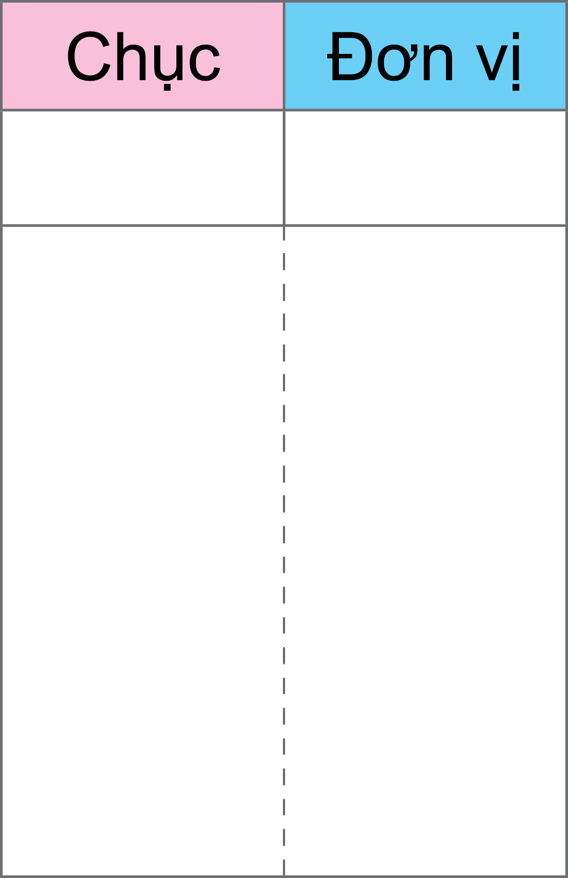






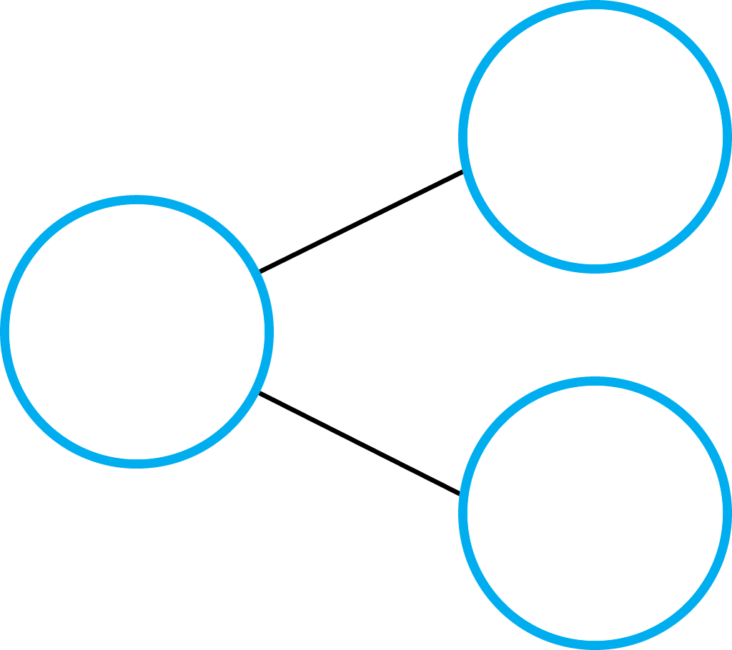
Toán 2 - CTST
27
35
18
Làm theo mẫu.
● Viết số
Mẫu:
2
7
3
5
1
8
● Viết số chục - số đơn vị.
● Dùng thanh chục và khối lập
phương để thể hiện số.
● Viết số vào sơ đồ tách gộp số.
● Viết số thành tổng của số chục
và số đơn vị.
20
30
10
27
35
18
7
5
8
8
27 = 20 + 7
35 = 30 + 5
18 = 10 + 8

